Slide 1

ГБОУ ДПО РК
«КРЫМСКИЙ РЕСПУБЛИКАНСКИЙ ИНСТИТУТ ПОСТДИПЛОМНОГО
ПЕДАГОГИЧЕСКОГО ОБРАЗОВАНИЯ»
Инструктивно-методическое совещание для методистов (специалистов) муниципальных методических служб, курирующих преподавание иностранных языков, руководителей методических объединений
Об особенностях преподавания иностранных языков в общеобразовательных организациях
Республики Крым в 2025/2026 учебном году
Дата проведения:22 августа 2025 г.
  Костецкая Л.М. заведующий центром филологического образования

Slide 2
Нормативные документы, регламентирующие деятельность учителя иностранного языка в образовательной организации в 2025-2026 учебном году
1. Начальное общее образование:
федеральный государственный образовательный стандарт начального общего образования, утвержденный приказом Министерства просвещения Российской Федерации от 31.05.2021 № 286 (ред. от 22.01.2024) https://www.consultant.ru/document/cons_doc_LAW_389561/ ;
федеральная образовательная программа начального общего образования, утвержденная приказом Министерства просвещения Российской Федерации от 18.05.2023 № 372 (ред. от 19.03.2024) http://publication.pravo.gov.ru/document/0001202307130044
2. Основное общее образование:
федеральный государственный образовательный стандарт основного общего образования, утвержденный приказом Министерства просвещения Российской Федерации от 31.05.2021 № 287 (ред. от 22.01.2024) https://www.consultant.ru/document/cons_doc_LAW_389560/;
федеральная образовательная программа основного общего образования, утвержденная приказом Министерства просвещения Российской Федерации от 18.05.2023 № 370 (ред. от 19.03.2024)
http://publication.pravo.gov.ru/document/0001202307140040

Slide 3
Нормативные документы, регламентирующие деятельность учителя иностранного языка в образовательной организации в 2025-2026 учебном году
3. Среднее общее образование:
федеральный государственный образовательный стандарт среднего общего образования, утвержденный приказом Министерства образования и науки Российской Федерации от 17.05.2012 № 413 (ред. от 27.12.2023) https://www.consultant.ru/document/cons_doc_LAW_131131/;
федеральная образовательная программа среднего общего образования, утвержденная приказом Министерства просвещения Российской Федерации от 18.05.2023 № 371 (ред. от 19.03.2024) http://publication.pravo.gov.ru/document/0001202307130017
Документы представлены на портале «Единое содержание общего образования» в разделе «Нормативные документы» по адресу: https://edsoo.ru/normativnye-dokumenty/

Slide 4
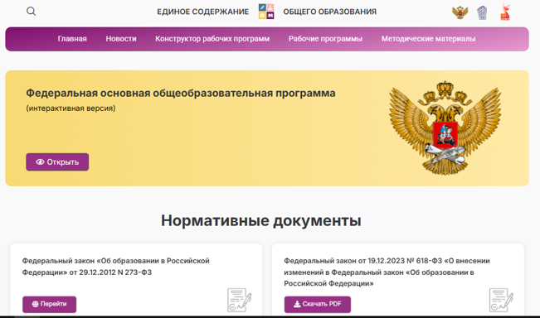
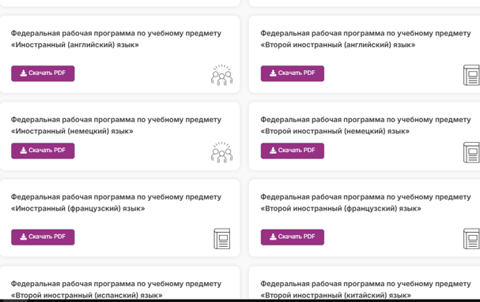

Slide 5
Учебники, учебные пособия, цифровые и электронные образовательные ресурсы, используемые в преподавании и изучении иностранных языков:
1. учебники и учебные пособия из федерального перечня учебников, утвержденного приказом Минпросвещения России от 26 июня 2025 года № 495.
http://publication.pravo.gov.ru/document/0001202507290005
2. цифровые и электронные образовательные ресурсы из федерального перечня электронных образовательных ресурсов, допущенных к использованию, утвержденный приказом Министерства просвещения Российской Федерации от 18 июля 2024 г. N 499.
http://publication.pravo.gov.ru/document/0001202408160022

Slide 6
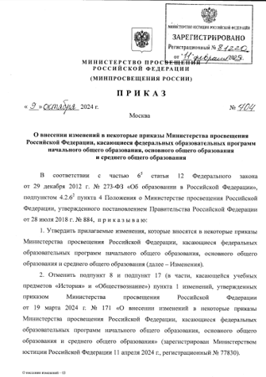
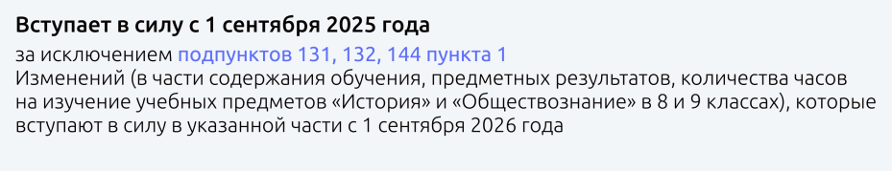
Приказ Минпросвещения России от 9 октября 2024 г. № 704
«О внесении изменений в некоторые приказы Министерства просвещения Российской Федерации, касающиеся федеральных образовательных программ начального общего образования, основного общего образования и среднего общего образования»
(Зарегистрирован 11.02.2025 № 81220)

Slide 7
Приказ Минпросвещения России от 9 октября 2024 г. № 704
В целях сокращения нагрузки на обучающихся приказом определено максимальное количество контрольных мероприятий (в том числе ВПР, НИКО или международные исследования). Оно не должно превышать 10% от всего объёма учебного времени, отводимого на изучение данного учебного предмета в данном классе в текущем учебном году.
Приказом № 704 закреплён перечень (кодификатор) проверяемых требований к метапредметным и предметным результатам освоения основных общеобразовательных программ при проведении федеральных и региональных процедур оценки качества образования.
Программы синхронизированы с основным государственным экзаменом и единым государственным экзаменом: по каждому учебному предмету указан перечень элементов содержания, проверяемых на ОГЭ и ЕГЭ.
Также в программы внесено поурочное планирование по учебным предметам непосредственного применения (предметы перечисленные в части 6.3 статьи 12 Федерального закона от 29.12.2012 № 273-ФЗ (ред. от 23.05.2025).

Slide 8
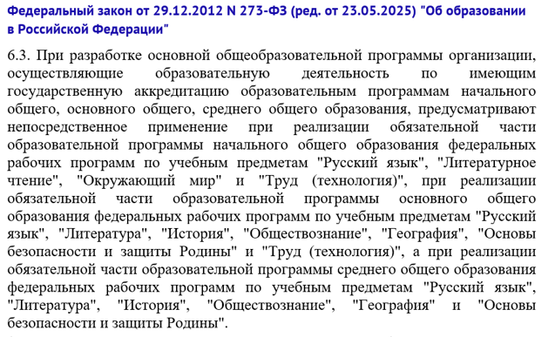
В программы внесено поурочное планирование по учебным предметам непосредственного применения (предметы перечисленные в части 6.3 статьи 12 Федерального закона от 29.12.2012 № 273-ФЗ (ред. от 23.05.2025).

Slide 9
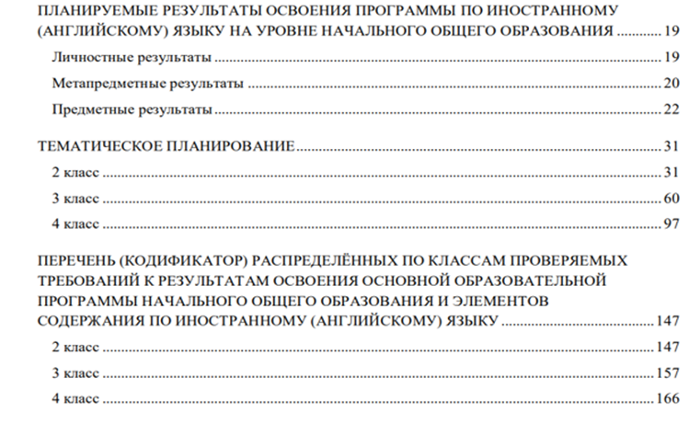
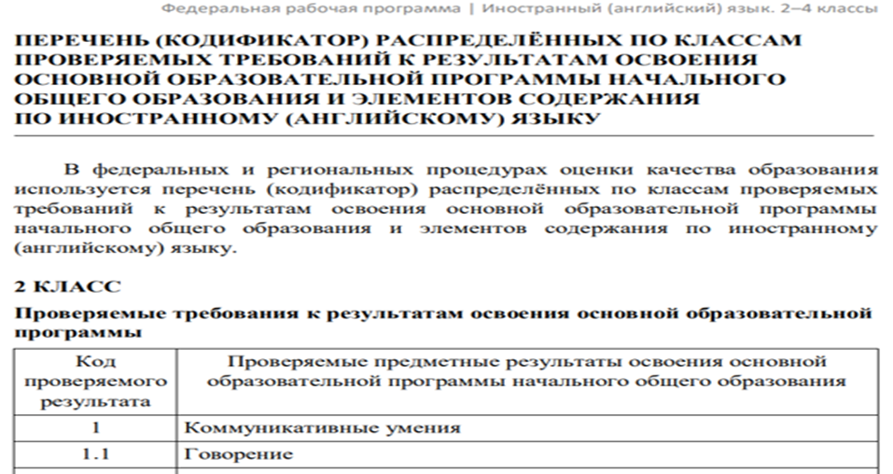
Федеральные рабочие программы по учебным предметам, с учётом изменений, внесённых Приказом № 704, размещенные на портале «Единое содержание общего образования» по адресу https://edsoo.ru/rabochie-programmy/
В Федеральные рабочие программы по предмету «Иностранный язык» добавлены:
В ФРП НОО:
1). Перечень (кодификатор) распределенных по классам проверяемых требований к результатам освоения основной образовательной программы начального общего образования и элементов содержания по иностранному языку.

Slide 10
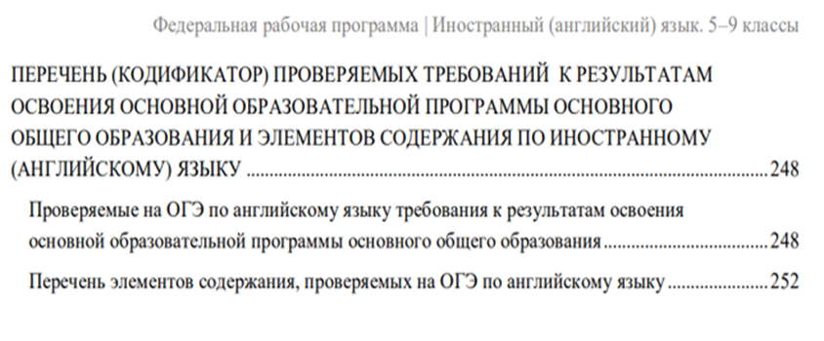
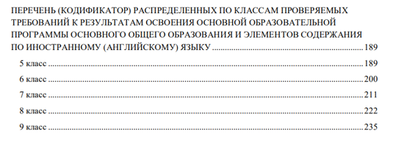
Приказ Минпросвещения России от 9 октября 2024 г. № 704
В Федеральные рабочие программы по предмету «Иностранный язык» добавлены:
В ФРП ООО:
1). Перечень (кодификатор) распределенных по классам проверяемых требований к результатам освоения основной образовательной программы основного общего образования и элементов содержания по иностранному языку.
2). Перечень (кодификатор) проверяемых требований к результатам освоения основной образовательной программы основного общего образования и элементов содержания по иностранному языку.
Проверяемые на ОГЭ по иностранному языку требования к результатам освоения основной образовательной программы основного общего образования.
Перечень элементов содержания, проверяемых на ОГЭ по иностранному языку.

Slide 11
Приказ Минпросвещения России от 9 октября 2024 г. № 704
В Федеральные рабочие программы по предмету «Иностранный язык» добавлены:
В ФРП СОО – базовый уровень:
1). Перечень (кодификатор) проверяемых требований к результатам освоения основной образовательной программы среднего общего образования и элементов содержания по иностранному языку.
В ФРП СОО – углублённый уровень:
1). Перечень (кодификатор) проверяемых требований к результатам освоения основной образовательной программы среднего общего образования и элементов содержания по иностранному языку.
2). Перечень (кодификатор) проверяемых требований к результатам освоения основной образовательной программы среднего общего образования и элементов содержания по иностранному языку.
Проверяемые на ЕГЭ по иностранному языку требования к результатам освоения основной образовательной программы среднего общего образования.
Перечень элементов содержания, проверяемых на ЕГЭ по иностранному языку.
Первый перечень на всех уровнях распределяется по классам, второй – на уровень, то есть то, что выносится на экзамен.

Slide 12
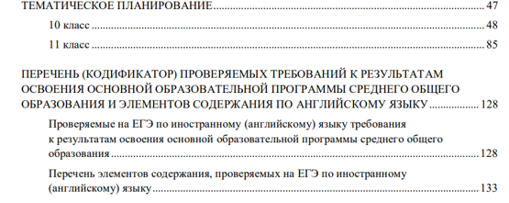
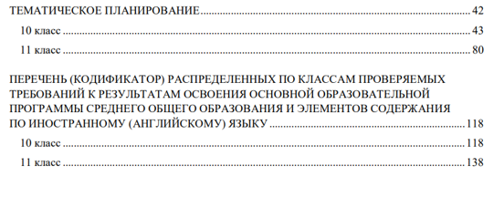
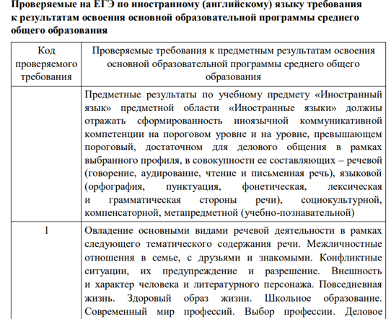
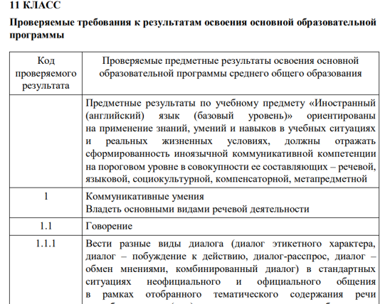

Slide 13
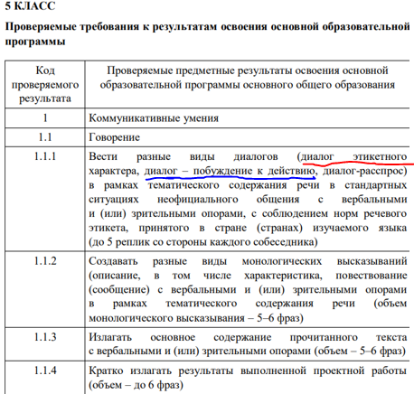
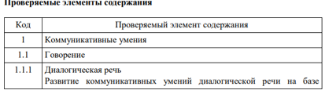
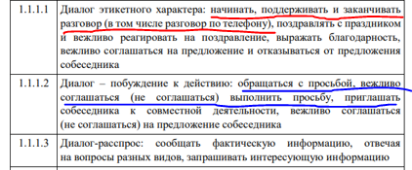
Тематическое планирование – форму и содержание берём полностью из федеральной рабочей программы по предмету. Добавляем только в обязательном порядке графу с ЭОР/ЦОР, где необходимо указать какие электронные ресурсы и для изучения каких тем вы планируете использовать.
Проверяемые предметные результаты освоения основной образовательной программы отражены в графе «Программное содержание», проверяемые элементы содержания отражены в графе «Основные виды деятельности обучающихся».

Slide 14
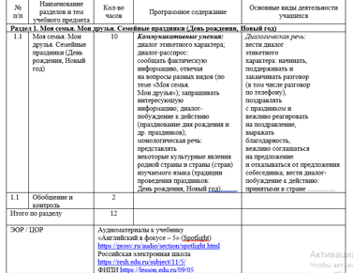
Образец формы тематического планирования

Slide 15
Рекомендуемая форма календарно-тематического плана
(Образец заполнения 4 класс тема «Семья»)
№ | Дата по плану | Дата по факту | Тема урока/контроля | Аудирование | Чтение | Говорение | Письмо | Лексика | Грамматика
1 | 15.09 | 15.09 | Моя семья | упр.5 стр.9 (с полным пониманием) | упр. 1,2 стр. 8 (ознакомительное и поисковое) | Обучение диалогической речи (диалог-расспрос) упр.4 стр 9 | Орфография (словарный диктант), упр.6 стр9 (пис.) | Uncle, aunt, cousin, kind, slim (минимум 5 новых слов на каждом уроке) | Предлоги места in, on, under, behind, Present Continuous (указываем всю грамматику, которая задействована на уроке)

Slide 16
ПЭС (проверяемые элементы содержания)
– элементы урока, наличие которых проверяется при составлении календарно-тематического плана и при проведении анализа контрольных работ. ПЭС определяются из кодификаторов проверяемых требований к результатам освоения основной образовательной программы и элементов содержания по иностранному языку.
Проверяемый элемент содержания является – основой каждой контрольной работы, теста.
При подготовке к уроку учителю необходимо:
Определить, какие элементы содержания необходимы для достижения конкретных требований к результатам.
Организовать учебный процесс таким образом, чтобы ученики освоили эти элементы содержания.
Разработать задания и тесты, которые проверяют, как ученики применяют освоенные знания и умения на практике.

Slide 17
Реализация приказа 704 - для учителя
Перенести элементы содержания из ФРП в тематическое планирование РП
Перевести проверяемые требования ФРП в планируемые результаты РП
Вывести планируемые результаты в кодификаторы тематических (модульных) контрольных работ и подобрать соответствующие оценочные средства

Slide 18
Поурочный план является документом для учителя, регламентирующим деятельность учителя и обучаемых на уроке.
Структура и содержание поурочного плана (технологической карты) должны строго соответствовать «Положению о поурочном плане учителя» образовательной организации.
для обучающихся:
Цели формулируются через деятельность ученика и результат его деятельности:
By the end of the lesson you will be able to……
Учитель должен «научить учиться», то есть создать такие условия для формирования, развития, совершенствования умений и навыков.

Slide 19
Цель урока- это конечный результат, на который направлен весь учебный процесс
Цель современного урока: создать (обеспечить) условия для формирования (развития, совершенствования) навыка (умения)………
Задачи урока призваны детализировать цель, «разбить» на конкретные пути достижения
Задачи урока соотносятся с планируемыми результатами (они отражены в рабочей программе)

Slide 20

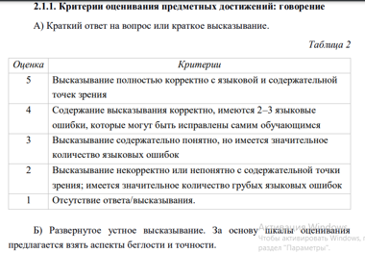
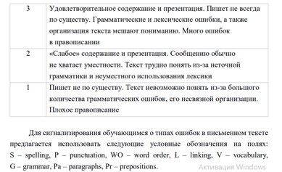
Контроль в обучении иностранным языкам
Обращаем ваше внимание. «Код проверяемого результата» и «код» из Перечня (кодификатор) проверяемых требований к результатам освоения основной образовательной программы и элементов содержания по иностранному языку – это основа перечня заданий тематического контроля и промежуточной аттестации, то есть учитель при разработке заданий для контрольных работ должен охватить процедурами контроля все «коды».

Slide 21
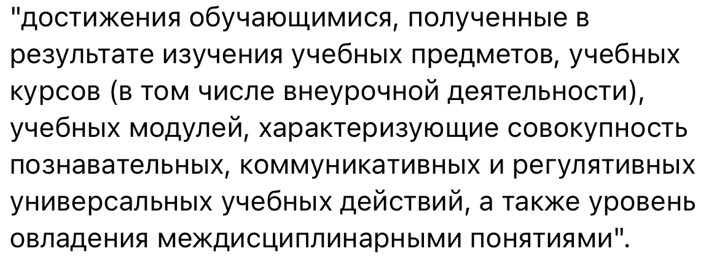
Междисциплинарные понятия в контроле результатов
Междисциплинарные понятия – составляющая метапредметных образовательных результатов.
В п.8 ФГОС ООО сказано, что контролю подлежат
НО! Под УУД разработаны кодификаторы, которые включены в ФРП и внесены в оценочные подразделы ФООП, а перечень междисциплинарных понятий учителя формируют самостоятельно.

Slide 22
Междисциплинарные понятия в контроле результатов
Рекомендуем соотносить такие понятия с УУД
Например с связке с познавательными УУД пойдут такие междисциплинарные понятия, как:
-задача, способ, план, алгоритм, гипотеза, предположение)
В традиционные предметные недели можно встраивать межпредметные дни, где одна тема раскрывается через несколько дисциплин одновременно.

Slide 23
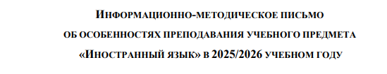
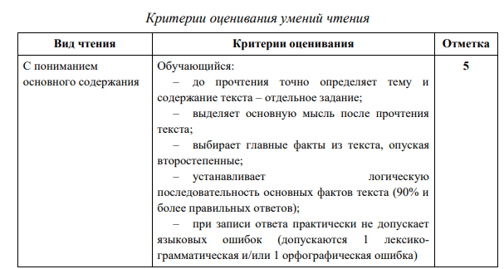
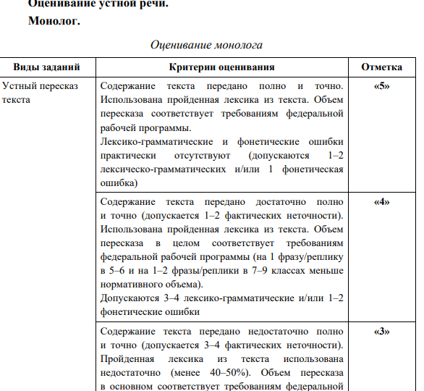
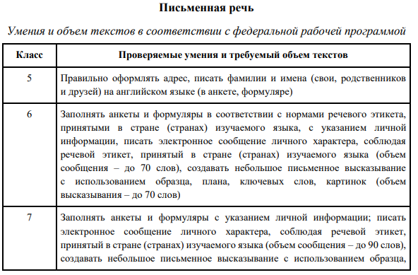
СИСТЕМА ОЦЕНКИ ДОСТИЖЕНИЯ ОБУЧАЮЩИМИСЯ ПЛАНИРУЕМЫХ РЕЗУЛЬТАТОВ ОСВОЕНИЯ ОБРАЗОВАТЕЛЬНЫХ ПРОГРАММ НА УРОВНЯХ ОСНОВНОГО ОБЩЕГО И СРЕДНЕГО ОБЩЕГО ОБРАЗОВАНИЯ

Slide 24
К оценочным процедурам в рамках изучения предмета «Иностранный язык» относится только контрольная работа по окончании изучения раздела.
Количество контрольных работ в течение четверти определено в тематическом планировании. Контрольная работа по разделу проводится в течении всего урока (40-45 мин).
В целях сокращения нагрузки на обучающихся приказом №704 определено максимальное количество контрольных мероприятий (в том числе ВПР, НИКО или международные исследования). Оно не должно превышать 10% от всего объёма учебного времени, отводимого на изучение данного учебного предмета в данном классе в текущем учебном году.
Рекомендуется не проводить контрольные работы на первом и последнем уроках и не проводить для обучающихся одного класса более одной контрольной в день.

Slide 25
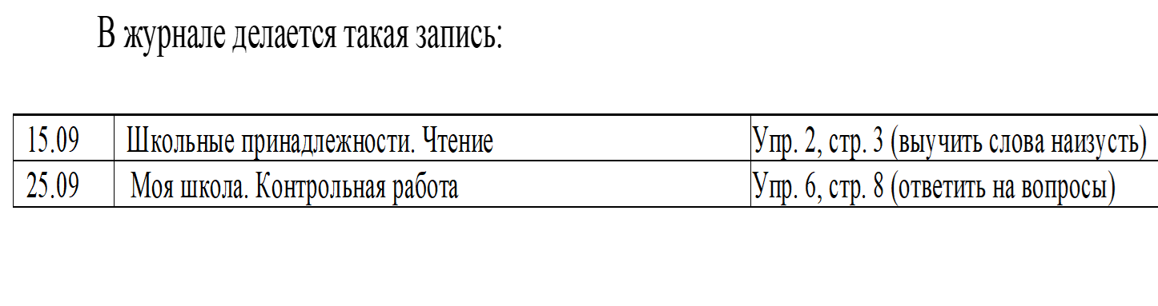
В каждой учебной четверти рекомендовано провести практическую работу по одному из четырех видов речевой деятельности (чтение – 1 четверть, аудирование – 2 четверть, говорение – 3 четверть, письмо - 4 четверть). Длительность проведения практической работы –20-25 минут по одному из видов речевой деятельности на уроке, на практическую работу по говорению отводится отдельный урок.

Slide 26
Заполнение предметной страницы электронного журнала
Записи на страницах предмета «Иностранный язык» ведутся на русском языке.
Столбец для выставления отметки за контрольную работу формируется с выбором типа отметок: - «05.10 КР».
При проведении на уроке практической работы по одному из четырех видов речевой деятельности (аудирование, чтение, говорение, письмо), столбец для выставления отметки за практическую работу формируется с выбором типа отметок: «15.12 ПР».
Для выставления отметок за тетрадь и словарь создается дополнительный столбец с выбором типа отметок: «ВТ», «СЛ», соответственно.

Slide 27
В настоящее время в Российской Федерации создана разноаспектная система оценки качества образования, состоящая из следующих процедур:
- ОГЭ; ЕГЭ;
- Национальные исследования оценки качества образования (НИКО);
- Всероссийские проверочные работы (ВПР);
- Исследования профессиональных компетенций учителей.
Рособрнадзор выпустил два приказа, в которых утвердил состав участников, сроки и продолжительность проведения всероссийских проверочных работ (ВПР) http://publication.pravo.gov.ru/document/0001202505290036, а также национальных сопоставительных исследований качества общего образования в 2025–2026 учебном году http://publication.pravo.gov.ru/document/0001202505290040.
Предмет «Иностранный язык» (английский, немецкий, французский) включен в перечень предметов по выбору с 4 по 8 класс и в 10 классе.
Обращаем ваше внимание! Распределение предметов на основе случайного выбора осуществляет Федеральный организатор.

Slide 28
Общий алгоритм подготовки обучающихся к ВПР.
1. Изучить «Проверяемые элементы содержания». (В «Описании контрольных измерительных материалов для проведения в 2026 году проверочной работы по иностранному языку» для каждого конкретного класса отдельно).
2. Обсудить с обучающимися особенности формулировки заданий ВПР.
3. Обсудить с обучающимися возможные стратегии выполнения различных заданий.
4. Выполнить несколько проверочных работ заданий в формате ВПР на разные разделы программы.
5. Включить задания, вызвавшие затруднения у обучающихся, в дидактические материалы уроков для повторения по разделам учебной программы.

Slide 29
При организации подготовки обучающихся к выполнению всероссийских проверочных работ по иностранному языку рекомендуется использовать материалы официального сайта ФГБУ «ФИОКО».
В разделе «Навигатор ОКО» – «Навигатор ВПР в ОО» (https://fioco.ru/nav-vpr-oo) размещены:
– нормативные документы ВПР (https://fioco.ru/normativ_docs),
–методические материалы по проведению ВПР (https://fioco.ru/metod_recomend_vpr),
– образцы и описания проверочных работ для проведения ВПР в 2026 году (https://fioco.ru/obraztsi_i_opisaniya_vpr ),
– перечень учебных изданий по тематике ВПР, прошедших экспертизу и получивших положительную экспертную оценку ФГБУ «ФИОКО» (https://fioco.ru/expert_of_ed_pub ).

Slide 30
Приказ Минпросвещения России от 9 октября 2024 г. № 704
Суммарный объём домашнего задания по всем предметам для каждого класса не должен превышать следующей продолжительности выполнения: 1 час – для 1 класса, 1,5 часа – для 2 и 3 классов, 2 часа – для 4 и 5 классов, 2,5 часа – для 6–8 классов, 3,5 часа – для 9–11 классов. Образовательной организацией осуществляется координация и контроль объёма домашнего задания обучающихся каждого класса по всем учебным предметам в соответствии с Гигиеническими нормативами.
Домашнее задание на следующий урок рекомендуется задавать на текущем уроке с занесением в электронный журнал не позднее времени окончания учебного дня. Для выполнения задания, требующего длительной подготовки (например, подготовка доклада, реферата, оформление презентации, заучивание стихотворений), рекомендуется предоставлять достаточное количество времени.

Slide 31
Приказ Минпросвещения России от 9 октября 2024 г. № 704
Определена продолжительность использования электронных средств обучения, к которым относится интерактивная доска, интерактивная панель, персональный компьютер, ноутбук, планшет.
Интерактивная доска на учебном занятии –
1–3 классы – используется не более 20 мин.;
4 класс, 5–11 классы – используется не более 30 минут.

Slide 32
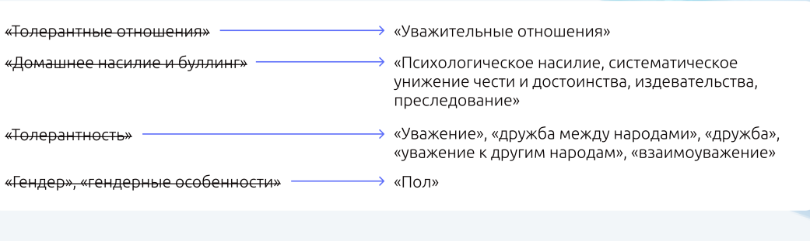
Приказ Минпросвещения России от 9 октября 2024 г. № 704

Slide 33
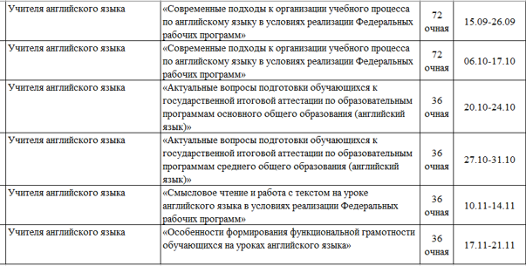
Курсы 2025 год

Slide 34
Курсы 2026 год - 72 часа
«Современные подходы к организации учебного процесса по английскому языку в условиях реализации Федеральной образовательной программы» (72 ч.);
«Современные подходы к организации учебного процесса по немецкому языку в условиях реализации Федеральной образовательной программы» (72 ч.);
«Современные подходы к организации учебного процесса по французскому языку в условиях реализации Федеральной образовательной программы» (72 ч.);

Slide 35
Курсы 2026 год - 36 часов
«Актуальные вопросы подготовки обучающихся к государственной итоговой аттестации по образовательным программам основного общего образования (английский язык)» (36 ч.);
«Актуальные вопросы подготовки обучающихся к государственной итоговой аттестации по образовательным программам среднего общего образования (английский язык)» (36 ч.);
«Особенности формирования функциональной грамотности обучающихся на уроках английского языка» (36 ч.);
«Системно-деятельностный подход при формировании лексико-грамматических навыков на уроке английского языка в рамках реализации обновлённых ФГОС» (36 ч.);
«Развитие когнитивных компетенций обучающихся через групповые формы работы на уроке английского языка» (36 ч.);
«Смысловое чтение и работа с текстом на уроке английского языка в условиях реализации Федеральных рабочих программ» (36 ч.);

Slide 36
Курсы 2026 год - 18 часов
«Совершенствование профессиональных компетенций учителей английского языка: современные подходы и практические инструменты» (18 ч.);
«Формирование духовно-нравственных ценностей российского народа через межкультурную коммуникацию в обучении английскому языку» (18 ч.);
«Проектирование современного урока английского языка на основе системно-деятельностного подхода» (18 ч.);
«Всероссийские проверочные работы (ВПР) по английскому языку как инструмент внутренней системы оценки качества образования» (18 ч.);
«Soft skills на уроках английского языка как необходимое условие успешной реализации образовательной траектории обучающихся» (18 ч.);
«Особенности организации образовательного процесса в контексте реализации обновленных федеральных государственных образовательных стандартов основного общего образования» (английский язык) (18 ч.);
«Обучение второму иностранному языку (немецкий) как фактор формирования многоязычной личности» (18 ч.);
«Особенности обучения второму иностранному языку (французский) в общеобразовательных учебных заведениях Республики Крым в соответствии с ФГОС» (18 ч.);
«Особенности обучения второму иностранному языку (китайский) в общеобразовательных учебных заведениях Республики Крым в соответствии с ФГОС» (18 ч.);

Slide 37
Конкурсы
Региональный этап Всероссийского конкурса «Учитель года России»
Республиканский этап Всероссийского конкурса «Педагогический дебют» https://krippo.ru/index.php/olimpiadu-i-konkyrsu/14-moduli/2782-2020-10
Конкурс на получение премии лучшими учителями за достижения в педагогической деятельности

Slide 38
Наши контакты
ГБОУ ДПО РК КРИППО https://krippo.ru/
Заведующий центром филологического образования
Костецкая Людмила Михайловна
+79787183658
kostecka6@mail.ru

